Slide 1


Putu Sudira
UNIVERSITAS NEGERI YOGYAKARTA
Tahun 2014
PENGEMBANGAN BUDAYA
STAF SMK
MODEL INDIGENOUS WISDOM
TRI HITA KARANA

Slide 2

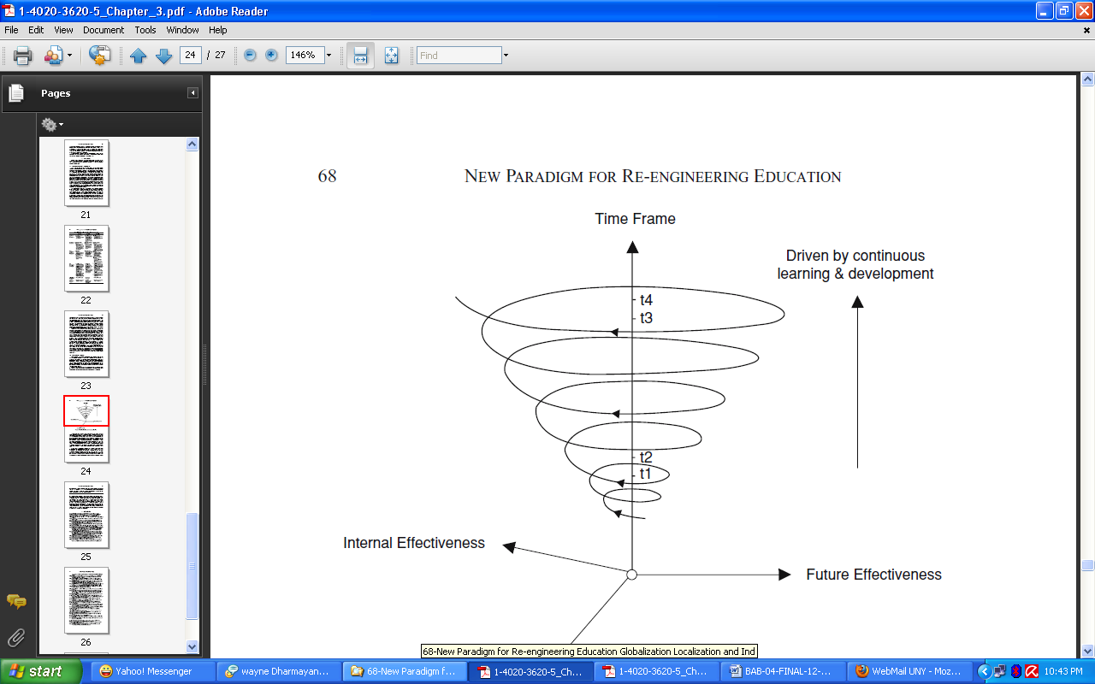
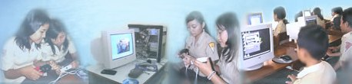
REKULTURISASI INOVATIF
Dikendalikan dengan Kecerdasan Belajar
BUDAYA BELAJAR
DISCHARGE
BUDAYA BERKARYA
PEMELIHARAAN
PENCIPTAAN
BUDAYA MELAYANI
→INDIVIDU

Slide 3
REKULTURISASI INOVATIF
Kekawin Nitisastra: “guna widya”.
Pendidikan dan pengetahuan (widya) pada hakikatnya harus memberi manfaat (guna) bagi kehidupan.
Agni Purana ada dua yaitu: (1) para widya dan (2) apara widya.

Slide 4


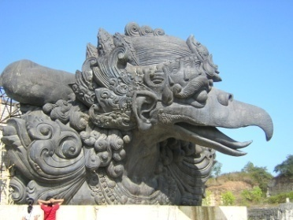
PPS-UNY
RESTRUKTURISASI
Konseptualisasi pola pembudayaan kompetensi di SMK berbasis ideologi THK mencakup tiga budaya di lima level
Bhakti: Budaya Melayani
Jnana: Budaya Belajar
Karma: Budaya Berkarya
Individu
Kelompok
Sekolah
Keluarga
Masyarakat (lokal, nasional, Global)

Slide 5

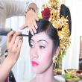
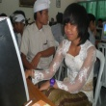
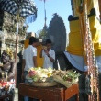
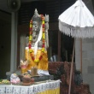
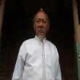
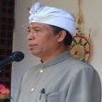

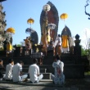
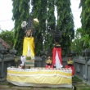
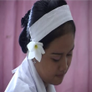
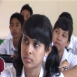

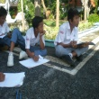
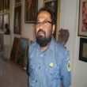
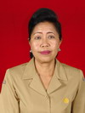
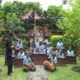
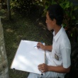
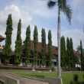
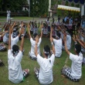
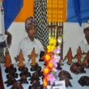
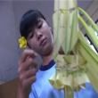
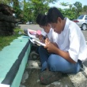
REPIGURISASI
PPS-UNY
Bhakti→ Budaya Melayani
Jnana→ Budaya Belajar
Karma → Budaya Berkarya
Individu
Kelompok
Warga SMK
Keluarga
Warga Desa Pakraman
Guru
Siswa
Pimpinan Sekolah
Komite Sekolah
Staf TU Sekolah
Teknisi/Laboran
Tukang Kebun/ Pembersih
Satpam
Penjaga Sekolah & Kantin

Slide 6

Topik:
Kearifan Lokal dalam
Mengembangkan Potensi SDM

Slide 7
D E F I N I S I
SMK MODEL INDIGENOUS WISDOM THK adalah sekolah menengah kejuruan formal bertujuan menghasilkan lulusan berkarakter dan berbudaya THK dalam bekerja, berwirausaha, dan melanjutkan ke perguruan tinggi sesuai bidang studi keahliannya.

Slide 8
TAHUN I (2012)
Tujuan Penelitian | Target | Capain
Mengidentifikasi nilai-nilai apakah dari ideologi THK yang dapat diterapkan untuk meningkatkan penguatan nilai-nilai kebangsaan dan budi pekerti bangsa dalam pengembangan potensi dan daya saing SDM melalui Sekolah Menengah Kejuruan model indigenous wisdom Tri Hita Karana (SMK IW-THK). Mengidentifikasi dimensi dari ideologi THK sebagai basis pengembangan SMK IW-THK. Merumuskan indikator dan struktur cetak biru SMK IW-THK. | Cetak biru SMK IW- THK | Cetak Biru SMK IW-THK Jurnal Pendidikan Vokasi - ADGVI Proses Pendaftaran HKI lewat LPPM UNY

Slide 9
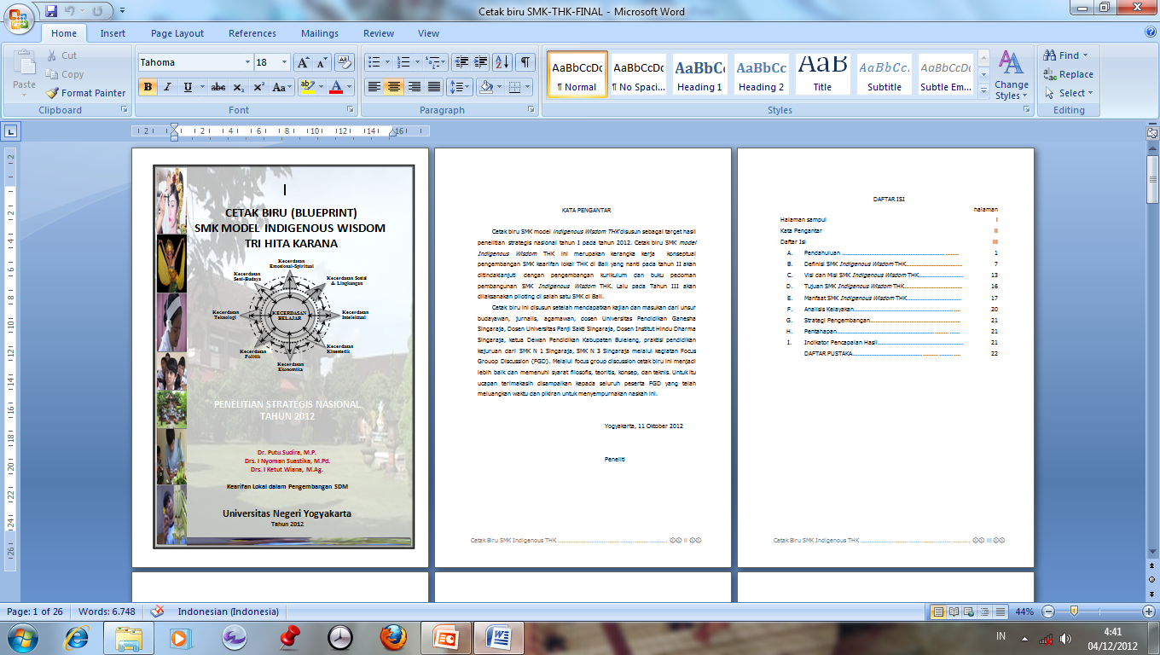

CAPAIAN TAHUN I (2012)
HKI

Slide 10
HASIL-HASIL
TEMUAN LAPANGAN

Slide 11
Perda Prov. Bali No. 16 Tahun 2009 tentang RTRW Prov. Bali 2009-2029
Pasal 1.
Tri Hita Karana adalah falsafah hidup masyarakat Bali yang memuat tiga unsur yang membangun keseimbangan dan keharmonisan hubungan antara manusia dengan Tuhan, manusia dengan manusia, dan manusia dengan lingkungannya yang menjadi sumber kesejahteraan, kedamaian, dan kebahagiaan bagi kehidupan manusia.

Slide 12
Perda Prov. Bali No. 16 Tahun 2009 tentang RTRW Prov. Bali 2009-2029
TRI HITA KARANA
Keseimbangan dan keharmonisan hubungan antara manusia dengan Tuhan (PARHYANGAN).
Keseimbangan dan keharmonisan hubungan manusia dengan manusia, (PAWONGAN) dan
Keseimbangan dan keharmonisan hubungan manusia dengan lingkungannya (PALEMAHAN)

Slide 13
Perda Prov. Bali No. 16 Tahun 2009 tentang RTRW Prov. Bali 2009-2029
Pasal 12 - Ayat 2.l
pengembangan kegiatan perekonomian perdesaan berbasis: pertanian, kerajinan, industri kecil, dan pariwisata kerakyatan yang berlandaskan falsafah Tri Hita Karana yang ditunjang dengan pemenuhan sarana dan
prasarana untuk menekan urbanisasi.

Slide 14
Perda Prov. Bali No. 16 Tahun 2009 tentang RTRW Prov. Bali 2009-2029
Pasal 13 - Ayat 6
Strategi pelestarian dan peningkatan nilai-nilai sosial dan budaya daerah Bali, mencakup:
meningkatkan kecintaan masyarakat terhadap nilai sosial budaya yang mencerminkan jati diri daerah Bali;
mengembangkan penerapan nilai sosial budaya daerah dalam kehidupan masyarakat;
meningkatkan upaya pelestarian nilai sosial budaya daerah dan situs warisan budaya daerah;
melindungi aset dan nilai sosial budaya daerah dari kemerosotan dan kepunahan;

Slide 15
Perda Prov. Bali No. 16 Tahun 2009 tentang RTRW Prov. Bali 2009-2029
Pasal 17 - Ayat 2.d
PENGEMBANGAN KAWASAN PERKOTAAN BERDASARKAN FALSAFAH TRI HITA KARANA, DISESUAIKAN DENGAN KARAKTER SOSIAL BUDAYA MASYARAKAT SETEMPAT, DENGAN ORIENTASI RUANG MENGACU PADA KONSEP CATUS PATHA DAN TRI MANDALA SERTA PENERAPAN GAYA ARSITEKTUR TRADISIONAL BALI;

Slide 16
Pola tata Ruang berdasarkan
Catus Pata & Tri mandala
KELOD (LAUT)
KAUH
(MATAHARI TERENAM)
KAJA (GUNUNG)
KANGIN
(MATAHARI TERBIT)
KELOD (LAUT)
BERDASAR SUMBU MATAHARI
TERBENAM
TERBIT
NISTA
MADYA
UTAMA
NISTANING UTAMA
MADYANING UTAMA
UTAMANING UTAMA
NISTANING MADYA
MADYANING MADYA
UTAMANING MADYA
GUNUNG
KAJA
UTAMA
NISTANING NISTA
MADYANING NISTA
UTAMANING NISTA
DATARAN
TENGAH
MADYA
LAUT
KELOD
NISTA
BERDASAR SUMBU GUNUNG-LAUT

Slide 17

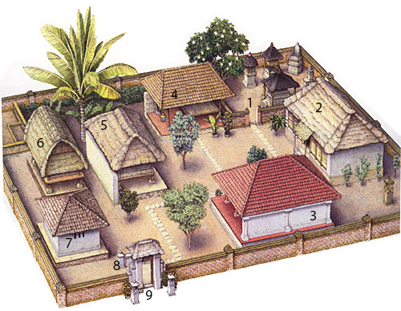
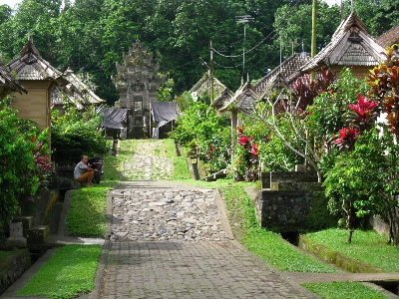
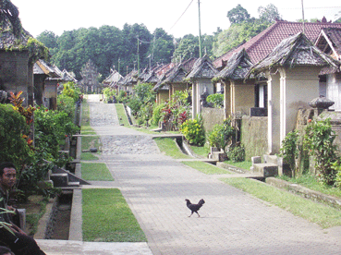
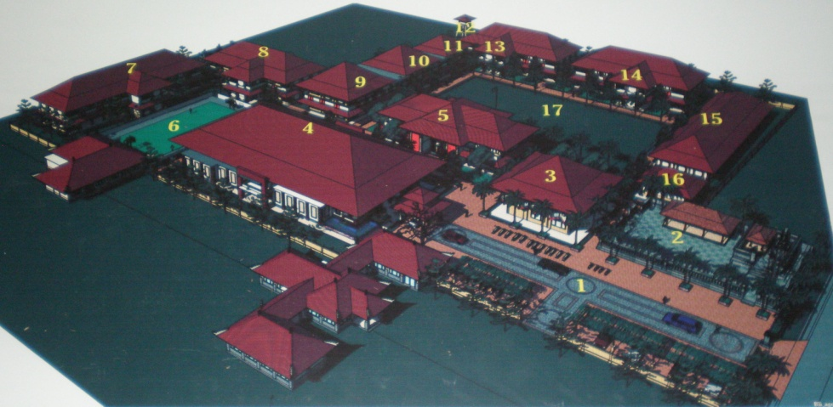
POLA TATA RUANG RUMAH, SEKOLAH, DAN DESA PAKRAMAN DI BALI BERDASARKAN THK
Rumah Keluarga
sekolah
Desa pakraman
SMK

Slide 18
BANGUNAN SMK INDIGENOUS WISDOM THK
NISTA MANDALA DIBANGUN GUDANG, TEMPAT PARKIR, PENGOLAHAN LIMBAH PENYIMPANAN PRODUK, BBM
UTAMA MANDALA DIBANGUN PARHYANGAN
PURA SEKOLAH
MADYA MANDALA DIBANGUN KANTOR, RUANG GURU, RUANG TEORI, UKS, BENGKEL/ LAB, LAPANGAN UPACARA, LAPANGAN OLAHRAGA TEACHING INDUSTRY, BISNIS CENTRE
sekolah

Slide 19
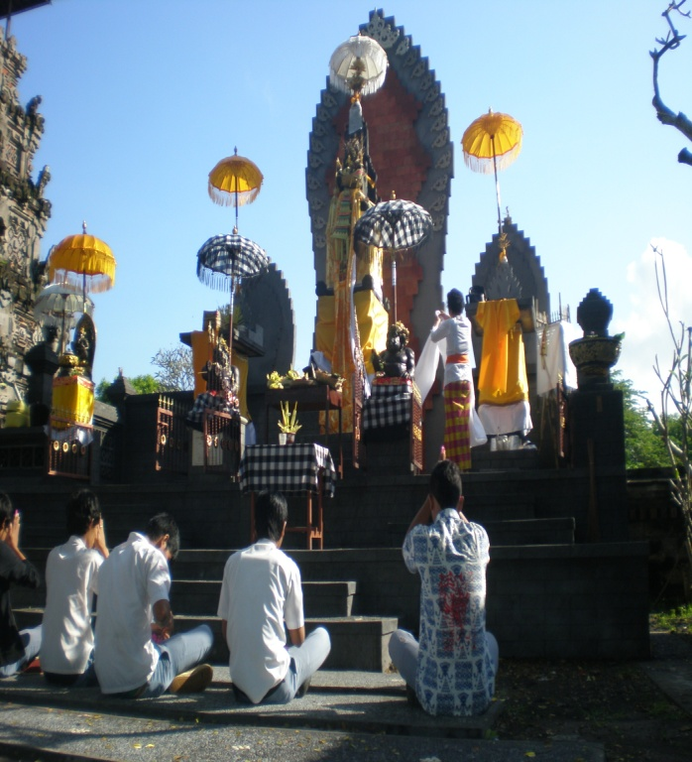
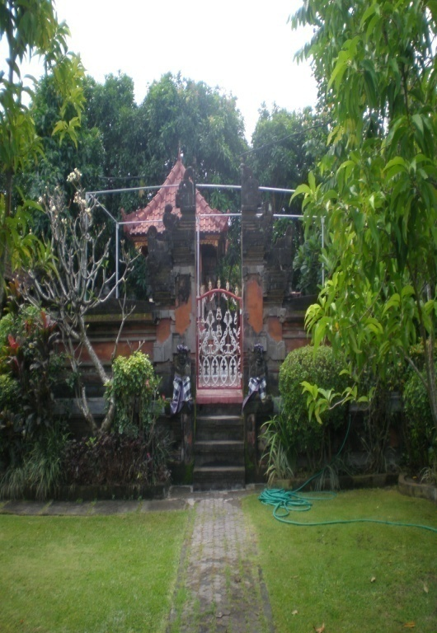
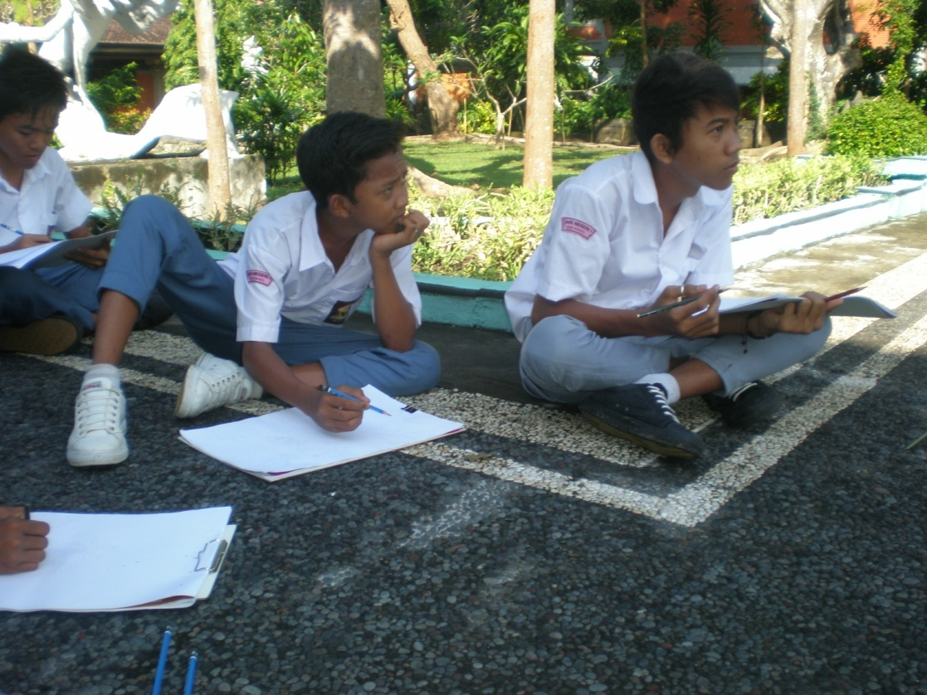
PEMAKNAAN PETA KONSEP MANUSIA THK &
TIGA PILAR PENDIDIKAN
MIKRO | MAKRO
MANUSIA | SEKOLAH | KELUARGA | MASYARAKAT
ATMAN | PURA SEKOLAH | SANGGAH PEMERAJAN | KAHYANGAN TIGA
PRANA | GURU SISWA KARYAWAN | ORANG TUA ANAK | WARGA DESA
ANGGA SARIRA Panca Indria Panca Karmendria | AREAL BANGUNAN | PEKARANGAN RUMAH | WILAYAH DESA PAKRA- MAN
PRAHYANGAN
PAWONGAN
PALEMAHAN

Slide 20
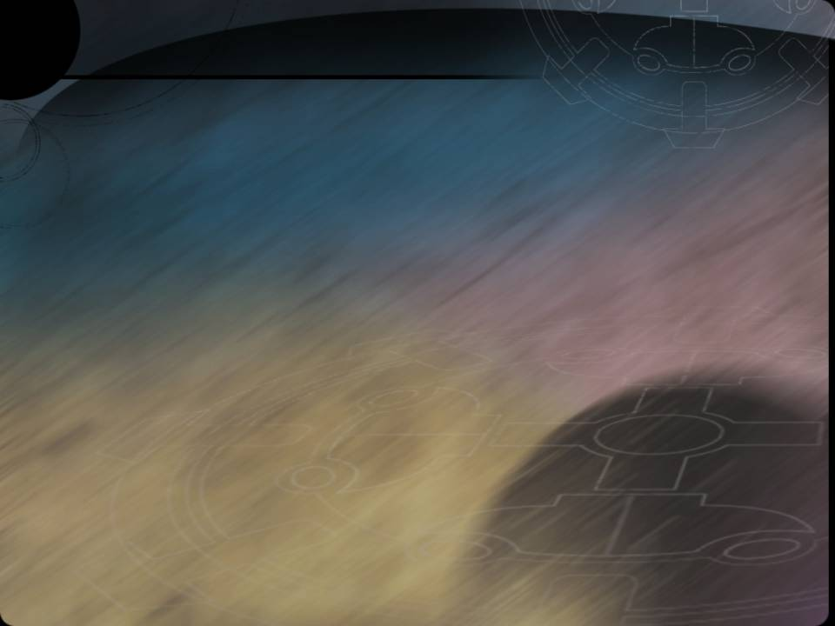
Teori: WIWEKA SANGA
Kecerdasan KONTEKSTUAL
PUTU SUDIRA (2011)

Slide 21
PROPOSAL TAHUN II
PENGEMBANGAN SILABUS,
PENGEMBANGAN Subject Specific Pedagogy (SSP): RPP, Petikan Silabus yang terkait dengan SK dan KD, Lembar Kerja Siswa (LKS) beserta Kunci LKS/Rambu-Rambu Penyelesaian LKS, Kisi-Kisi Lembar Penilaian (LP), Kisi-Kisi LP Produk, Kisi-Kisi LP Proses, LP Produk, LP Proses dan LP Aktivitas Siswa beserta kunci LP, Media Pembelajaran yang berupa Slide Presentasi Power Point dan Modul Bahan Ajar, termasuk Buku Siswa
PENYUSUNAN BUKU PEDOMAN PENGEMBANGAN DAN PENYELENGGARAAN SMK MODEL INDIGENOUS WISDOM THK
ARTIKEL BERKALA ILMIAH INTERNASIONAL.

Slide 22
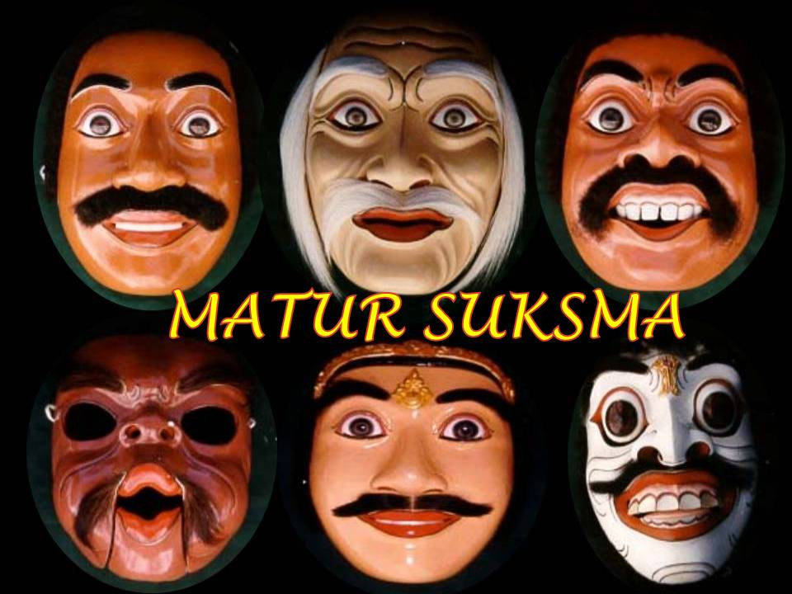

Slide 23
Teori: WIWEKA SANGA
Kecerdasan KONTEKSTUAL
PUTU SUDIRA (2011)
No | KECERDASAN | DEFINISI | DAMPAK
1. | Kecerdasan Emosional-Spiritual | Berkenaan dengan ability/ kemampuan berpikir, berbuat, mengelola emosi dan spirit untuk meningkatkan kemampuan olah rasa, olah hati/kalbu, kepekaan, keimanan, ketakwaan, akhlak mulia, budi pekerti luhur. | Individu yang cerdas secara emosional-spiritual dapat memberi sumbangan kepada pengembangan emosi dan spiritual sekolah, keluarga, masyarakat, bangsa, dan Negara.
2. | Kecerdasan Sosial-Ekologis | Berkenaan dengan ability/ kemampuan berpikir, berbuat, mengelola secara sosial, mengefektifkan pengembangan keseimbangan dan keharmonisan antar individu (pawongan). Kemampuan menggalakkan pembangunan ramah lingkungan, menjunjung hak dasar tiap makhluk untuk mempertahankan diri dan berkembang biak, sebagai mitra alam semesta, bertanggung jawab atas masa depan seluruh kosmos. | Individu yang cerdas secara sosial-ekologis dapat memberi sumbangan kepada pengembangan hubungan timbal balik, demokratis, empatik dan simpatik, menjunjung tinggi hak asasi manusia, ceria dan percaya diri, menghargai kebhinekaan dalam bermasyarakat dan bernegara, serta berwawasan kebangsaan dengan kesadaran akan hak dan kewajiban sebagai warga Negara, bertanggungjawab atas masa depan seluruh kosmos.
3. | Kecerdasan Intelektual | Berkenaan dengan ability/ kemampuan olah pikir, berbuat, mengelola diri untuk memperoleh kompetensi dan kemandirian dalam ilmu pengetahuan, teknologi, dan seni, bersikap kritis, kreatif dan imajinatif. | Individu yang cerdas secara intelektual dapat memberi sumbangan kepada pengembangan kompetensi dan kemandirian dalam ilmu pengetahuan, teknologi, dan seni, bersikap kritis, kreatif dan imajinatif.

Slide 24
Teori: WIWEKA SANGA
Kecerdasan KONTEKSTUAL
PUTU SUDIRA (2011)
No | KECERDASAN | DEFINISI | DAMPAK
4. | Kecerdasan Kinestetis | Berkenaan dengan ability/ kemampuan berpikir, mengolah raga, mengelola diri untuk mewujudkan insan yang sehat, bugar, berdaya-tahan, sigap, terampil, dan trengginas sebagai aktualisasi insan adiraga. | Individu yang cerdas secara kinestetis dapat memberi sumbangan kepada pengembangan kesehatan, kebugaran, daya-tahan, sigap, terampil, dan trengginas sebagai aktualisasi insan adiraga.
5. | Kecerdasan Ekonomika | Berkenaan dengan ability/ kemampuan berpikir, berbuat, mengelola secara ekonomi dan mengoptimalkan penggunaan berbagai sumberdaya. | Individu yang cerdas secara ekonomika dapat memberi sumbangan kepada pengembangan pembangunan ekonomi masyarakat.
6. | Kecerdasan Politik | Berkenaan dengan ability/ kemampuan berpikir, berbuat, mengelola secara politik dan mendorong dampak win-win solution. | Individu yang cerdas secara politik dapat memberi sumbangan kepada pembangunan politik di masyarakat.

Slide 25
Teori: WIWEKA SANGA
Kecerdasan KONTEKSTUAL
PUTU SUDIRA (2011)
No | KECERDASAN | DEFINISI | DAMPAK
7. | Kecerdasan Teknologi | Berkenaan dengan ability/ kemampuan berpikir, berbuat, mengelola dan memaksimalkan keuntungan berbagai jenis teknologi | Individu yang cerdas secara teknologi dapat memberi sumbangan kepada pengembangan teknologi di masyarakat.
8. | Kecerdasan Seni-Budaya | Berkenaan dengan ability/ kemampuan berpikir, berbuat, mengelola kehalusan dan keindahan seni dan budaya, serta kompetensi untuk mengekspresikan, menggunakan aset seni-budaya dan menciptakan nilai-nilai baru. | Individu yang cerdas secara seni-budaya yang dapat memberi sumbangan kepada pengembangan seni-budaya di masyarakat.
9. | Kecerdasan Belajar | Berkenaan dengan ability/ kemampuan belajar dan berpikir kreatif dan kritis dalam meningkatkan pemanfaatan potensi biologis/psikologis. | Individu pembelajar yang dapat memberi sumbangan pada pembangunan dan pengembangan belajar masyarakat

Slide 27
TUJUAN PENGEMBANGAN SMK IW THK
Mengembangkan Pendidikan Holistik, berkelanjutan untuk kamajuan bersama.
Membangun lingkungan Pendidikan THK.
Membangun SDI yang cerdas, sehat jasmani, tenang rohani, profesional.

Slide 28
PERMASALAHAN
Bagaimana Pendidikan kejuruan dan vokasi di Bali dikembangkan untuk memproduksi kebudayaan, melakukan proses inkulturasi dan akulturasi memperadabkan generasi baru anak Bali berjati diri ke Bali-an yang cerdas, bahagia bersama, sehat jasmani, tenang rohani, dan profesional.

Slide 29

MANUSIA THK →PRANA/DAYA
Rumah Keluarga
sekolah
Desa pakraman
SMK

Slide 30

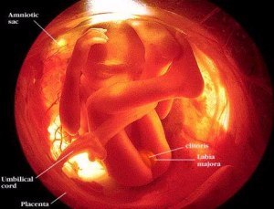
MANUSIA TRI HITA KARANA
KESADARAN JIWATMAN
“JIWA”
SEHAT JASMANI, TENANG ROHANI, CERDAS, PROFESIONAL
“PRANA”
SABDA, BAYU, IDEP TANGGUH
CUCUPU
lan
MANIK
“SARIRA”
SEHAT JASMANI

Slide 31
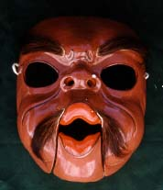
Pendidikan manusiaTHK
PENINGKATAN KUALITAS HIDUP
PENINGKATAN PILIHAN HIDUP
Karir
Pengaruh
Penghasilan
Prestise
Kesehatan Mental
Harapan Hidup
Kesehatan Fisik
Aktualisasi Diri
Kenikmatan Hidup

Slide 32
PPS-UNY
KONSEPSI SMK IW THK
PENDIDIKAN SMK IW THK → Membangun KESADARAN ATMAN, PENGEMBANGAN MODAL ANGGA SARIRA dan MODAL PRANA
I
KESADARAN ATMAN (BRAHMAN dlm Diri) dibangun dengan memanfaatkan Pura/Prahyangan Sekolah, Pendidikan Agama Hindu, Perayaan HR, Meditasi → TENANG ROHANI
II

Slide 33
PPS-UNY
KONSEPSI SMK IW THK
PENGEMBANGAN MODAL ANGGA SARIRA → memahami TUBUH, memahami sifat, fungsi Panca Indria sebagai Alat penerima Ilmu Pengetahuan. Pengetahuan diperoleh dari Mendengar (simbol biola dalam Saraswati), diperoleh dari Membaca (simbol wina dalam Saraswati), diperoleh dari pengalaman melakukan (simbol tangan empat), rasa kulit, rasa lidah, bau hidung.
III

Slide 34
PPS-UNY
KONSEPSI SMK IW THK
PENGEMBANGAN MODAL ANGGA SARIRA → memahami sifat & fungsi Panca Karmendria sebagai Alat Gerak (Kaki, Tangan, Dubur, Kelamin, Perut). Untuk kejuruan Penguatan Pelatihan Ketrampilan ada pada Tangan dan Kaki. Perlu banyak latihan ketrampilan/skil melalui Program Produktif berbasis Kompetensi. Kesehatan dan Kebugaran → Olahraga
III

Slide 35
PPS-UNY
KONSEPSI SMK IW THK
PENGEMBANGAN MODAL PRANA:
IDEP → Ketrampilan Berpikir menjadi Cerdas dalam Belajar; Membangun masalah; memecahkan permasalahan; mengambil keputusan; memproses informasi; memahami sistem; menggunakan sumber daya → Mapel TIK, Mat, Fisika, Logika,
IV

Slide 36
PPS-UNY
KONSEPSI SMK IW THK
PENGEMBANGAN MODAL PRANA:
SABDA → Ketrampilan Berkomunikasi secara verbal & tulis: Mendengar, Melihat; membaca; menulis; berhitung; menggunakan data; berbicara di publik; menulis karya ilmiah; menyajikan karya ilmiah → Bahasa Indonesia; Inggris; Asing; Bali; Seni Budaya; OSIS
IV

Slide 37
PPS-UNY
KONSEPSI SMK IW THK
PENGEMBANGAN MODAL PRANA:
BAYU → Ketrampilan Aktivitas Gerak/ Skil sebagai refleksi pengembangan Guna → Geginan → Pregina → Manusa Meguna (responsibility; Self confidence; Karaktek Peduli) → Program Produktif didukung Normatif, Adaptif.
IV

Slide 38
MEMBANTU SISWA MENJADI CERDAS MEMBANTU SESAMA MENJADI BAIK

Slide 39
PPS-UNY
KONSEPSI SMK IW THK
Cucupu Manik → THK → konsep hidup kesetaraan, keseimbangan, kesejahteraan bersama, berkesinambungan, fungsional.
1
Manusia → Manik → membuat wadah bersama membangun kebahagiaan bersama
2
Dalam diri Manusia → parhyangan →Jiwa; pawongan → prana (sabda, bayu,idep); palemahan → jasad/ badan kasar.
3

Slide 40
PPS-UNY
KONSEPSI SMK IW THK
Rumah menurut masyarakat Bali tidak sekedar sebagai tempat istirahat (house) tetapi sebuah home → THK; Manusia terdidik baik dalam keluarga → prana keluarga
4
Desa pakraman → THK → Sehat lingkungan, tenang rohani warganya, cerdas warganya, Profesional
5
6
Komponen THK utuh ada dalam wadah Diri manusia, SMK, rumah keluarga, desa pekraman

Slide 41
PPS-UNY
KONSEPSI SMK IW THK
Konsep pengembangan diri menurut ideologi THK berkaitan dengan proses mengembangkan “guna” atau bakat
7
Keharmonisan dan keseimbangan dalam ideologi THK adalah core-values dan moral values hidup manusia untuk mewujudkan kebahagiaan.
8
Untuk memajukan pendidikan kejuruan pada SMK di Bali harus ada wawasan budaya yang kuat sehingga pergerakan pendidikan SMK tidak kehilangan akar kepribadian ditengah-tengah perkembangan arus globalisasi.
9

Slide 42
PPS-UNY
KONSEPSI SMK IW THK
Karma-Jnana-Bhakti adalah mutiara indah kearifan lokal Bali, domain pengembangan kompetensi kejuruan yang harus dimiliki oleh warga SMK dalam rangka menghasilkan tenaga kerja masa kini dan masa datang.
11
Pengembangan SMK dengan memanfaatkan nilai dan kearifan lokal bali dalam rangka menambah karma baik yang bersumber pada ideologi THK sangat penting sebagai dasar pengembangan SDM yang sehat, bugar jasmaninya, tenang rohani, dan profesional.
12

Slide 43
PPS-UNY
KONSEPSI SMK IW THK
Guna/bakat manusia dapat dikembangkan melalui empat cara yaitu: (1) pemberian pendidikan; (2) pemberian pelatihan; (3) pemberian pengalaman; dan (4) pembiasaan/pembudayaan.
13
Penyelenggaraan pendidikan kejuruan di Bali membutuhkan model “SMK IW THK”
14

Slide 44

Globalisasi, Lokalisasi, Individualisasi
Globalisasi Spiritual
Globalisasi Seni Budaya
Globalisasi Sosial
Ekologis
Lokalisasi
Globalisasi Teknologi
Globalisasi Intelektual
Individulisasi
Globalisasi Politik
Globalisasi Skill/ Kinestetik
Globalisasi Ekonomi

Slide 45
MATUR SUKSMA

Slide 46
TRI HITA KARANA
“JIWA”
PARHYANGAN
Rumah Tangga
Sistem Budaya &
Sistem Keyakinan
Dadia
Klen
“PRANA”
PAWONGAN
CUCUPU
lan
MANIK
BANJAR
Desa
Pakraman
“SARIRA”
PALEMAHAN
SEKOLAH
(SMK)
Sekehe
Organisasi

Slide 47
SKL S M K
Berperilaku sesuai dengan ajaran agama yang dianut sesuai dengan perkembangan remaja
Mengembangkan diri secara optimal dengan memanfaatkan kelebihan diri serta memperbaiki kekurangannya
Menunjukkan sikap percaya diri dan bertanggung jawab atas perilaku, perbuatan, dan pekerjaannya
Berpartisipasi dalam penegakan aturan-aturan sosial
Menghargai keberagaman agama, bangsa, suku, ras, dan golongan sosial ekonomi dalam lingkup global
Membangun dan menerapkan informasi dan pengetahuan secara logis, kritis, kreatif, dan inovatif
Menunjukkan kemampuan berpikir logis, kritis, kreatif, dan inovatif dalam pengambilan keputusan

Slide 48
PENDIDIKAN KEJURUAN dan VOKASI
Menunjukkan kemampuan mengembangkan budaya belajar untuk pemberdayaan diri
Menunjukkan sikap kompetitif dan sportif untuk mendapatkan hasil yang terbaik
Menunjukkan kemampuan menganalisis dan memecahkan masalah kompleks
Menunjukkan kemampuan menganalisis gejala alam dan sosial
Memanfaatkan lingkungan secara produktif dan bertanggung jawab
Berpartisipasi dalam kehidupan bermasyarakat, berbangsa, dan bernegara secara demokratis dalam wadah Negara Kesatuan Republik Indonesia
Mengekspresikan diri melalui kegiatan seni dan budaya

Slide 49
PENDIDIKAN KEJURUAN dan VOKASI
Mengapresiasi karya seni dan budaya
Menghasilkan karya kreatif, baik individual maupun kelompok
Menjaga kesehatan dan keamanan diri, kebugaran jasmani, serta kebersihan lingkungan
Berkomunikasi lisan dan tulisan secara efektif dan santun
Memahami hak dan kewajiban diri dan orang lain dalam pergaulan di masyarakat
Menghargai adanya perbedaan pendapat dan berempati terhadap orang lain

Slide 50
PENDIDIKAN KEJURUAN dan VOKASI
Menunjukkan keterampilan membaca dan menulis naskah secara sistematis dan estetis
Menunjukkan keterampilan menyimak, membaca, menulis, dan berbicara dalam bahasa Indonesia dan Inggris
Menguasai kompetensi program keahlian dan kewirausahaan baik untuk memenuhi tuntutan dunia kerja maupun untuk mengikuti pendidikan tinggi sesuai dengan kejuruannya

